Slide 1
IL ROMANTISCISMO
CARATTERI GENERALI E GLI ESPONENTI DI QUESTO MOVIMENTO ARTISTICO
DI GIOVANNA CARBONE

Slide 2
IL ROMANTICISMO
Il romanticismo nasce in Germania e si diffonde in Europa abbracciando tutte le forme artistiche: la musica, il teatro, la pittura, la scultura e l’architettura.
Rifiuta la cultura neoclassica, che viene considerata troppo fredda e razionale, per rimpiazzarla con una nuova forma d’arte caratterizzata da nuovi valori tra i quali:
Il sentimento, l’emotività ma soprattutto la fantasia;
L’amore per la patria, che esorta all’impegno civile;
La ricerca di un’identità nazionale spinta dal recupero delle proprie radici culturali.

Slide 3
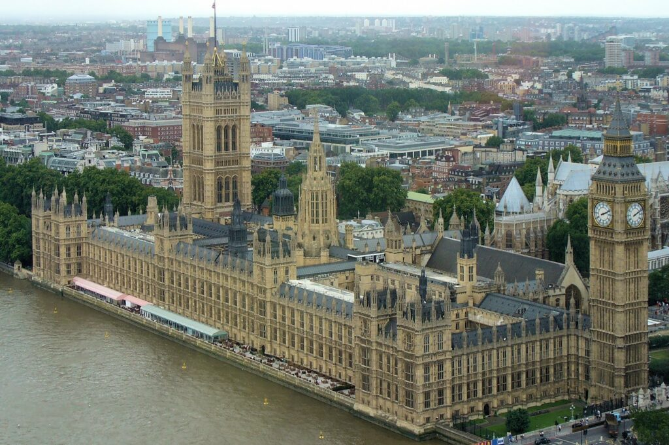
L’ARCHITETTURA ROMANTICA
Il romanticismo in architettura si ribellò contro gli ideali neoclassici del XVIII secolo, soprattutto evocando gli stili del passato.
Gli stili di altre epoche e regioni del mondo sono stati incorporati, tutti con lo scopo di evocare il sentimento, che si tratti di un desiderio nostalgico per il passato o di un mistero esotico.
Di conseguenza, l’architettura è stata dominata da stili “revival”, come il Gothic Revival e l’Oriental Revival. Ne è un esempio il palazzo del Parlamento(Palace of Westminster)a Londra, Inghilterra.
Anche se l’incorporazione del design gotico iniziò nel 1740, il Gothic Revival divenne un movimento dominante nel 1800.

Slide 4
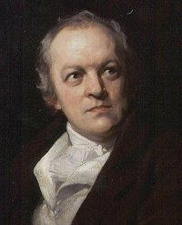
WILLIAM BLAKE
VITA
William Blake, pittore, incisore e poeta inglese, nasce a Londra il 28 novembre 1757 in una famiglia benestante composta da sei figli, due dei quali muoiono durante l'infanzia.
STILE
Rinnovatore della tradizionale illustrazione, con le sue figure allungate e con il suo particolare senso della pagina, nella quale l'illustrazione accompagna, orna e quasi penetra il testo, Blake creò fantastiche e visionarie rievocazioni di miti e storie bibliche.
La sua fu un’arte complessa, frutto dell’incontro e della mescolanza di diverse componenti. Egli trovò stimoli nell’antichità, nel Rinascimento e nel Manierismo, ma soprattutto, nutrito com’era di letture religiose, filosofiche e mistiche, fu fortemente attratto dal gusto neogotico.

Slide 5
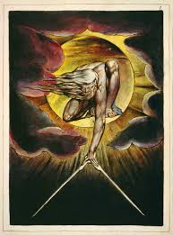
THE ANCIENT OF DAYS
In questo dipinto di William Blake (Londra 1757-1827), viene rappresentato l’atto della Creazione
In questa immagine, c'è un «anziano», con folti capelli bianchi, un uomo con la barba in piedi in cima a una sfera arancione che rappresenta il sole e che circondano la sfera ci sono nuvole scure.
Dalla sua mano, l’uomo fa brillare un raggio di luce dalla sua mano che simboleggia proprio il momento in cui avvenne la creazione.
“The Ancient of Days” è attualmente al British Museum di Londra.

Slide 6
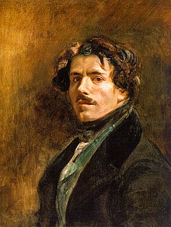
EUGENE DELACROIX
VITA
Ferdinand Victor Eugène Delacroix pittore francese, nasce a Saint-Maurice il 26 aprile 1798 da Charles, ministro degli esteri sotto il Direttorio e poi prefetto imperiale a Marsiglia e Bordeaux e da Victoire Oeben, figlia del famoso ebanista di Luigi XVI.
Morirà a Parigi il 13 agosto 1863.
STILE
Nonostante la formazione classica, nella sua arte predomina lo stile romantico, che tende ad agitare l’amino dell’osservatore coinvolgendolo nella
Drammaticità delle scene dipinte. Infatti le sue opere non si propongono di trasmettere felicità in chi le osserva.

Slide 7
LA LIBERTA’ CHE GUIDA IL POPOLO
La libertà che guida il popolo si può considerare la prima grande opera figurativa che rappresenta la passione politica del popolo e della borghesia francese. Il dipinto si riferisce infatti all’episodio chiamato “Le tre gloriose giornate” del 1830, quando i parigini insorsero contro il re Carlo X.
Marianne che rappresenta la Francia vittoriosa indossa un berretto frigio, simbolo degli ideali rivoluzionari del 1789. Inoltre le figure che si schierano a fianco della libertà appartengono a tutte le fasce sociali, il borghese, a sinistra, un giovane del popolo, a destra, corpi senza vita di operai e soldati.
Il celebre dipinto di Delacroix è realizzato con impasto ad olio su una tela di 260 × 325 cm.
La libertà che guida il popolo è un dipinto ambientato all’aperto. Non è presente un fondale architettonico quindi lo spazio non è descritto prospetticamente. La profondità è piuttosto suggerita dalla sovrapposizione dei personaggi che si affollano e procedono verso il primo piano, dalla prospettiva di grandezza e dalla prospettiva aerea.

Slide 8
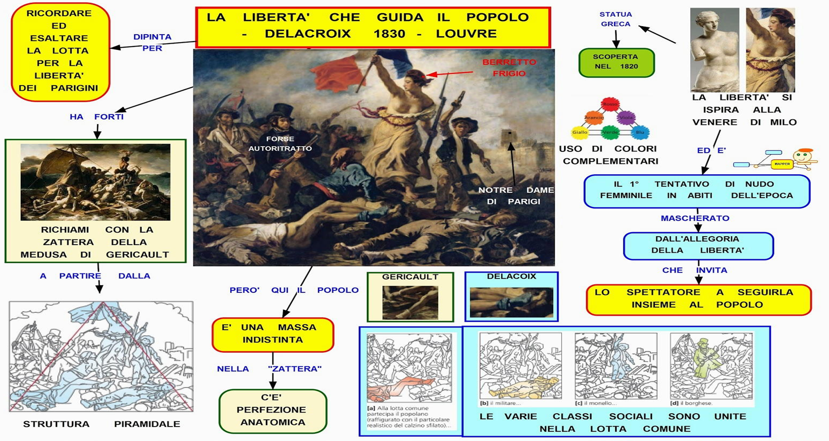
PUNTI ESSENZIALI DELL’OPERA

Slide 9
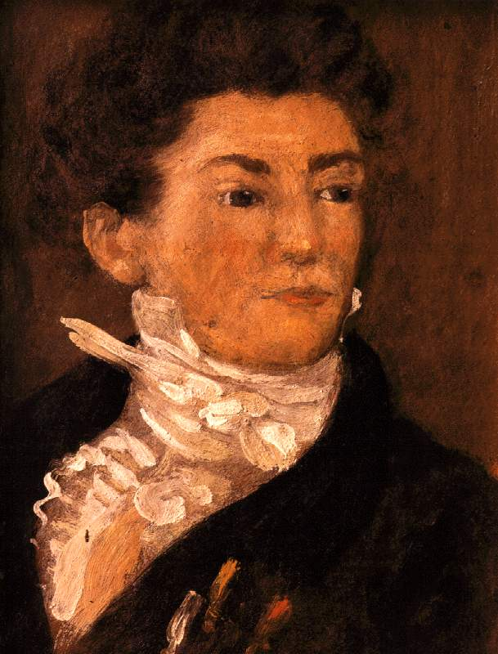
Théodore Géricault
VITA
Théodore Géricault, pittore Romantico, nasce a Rouen il 26 settembre 1791 e con la famiglia si stabilisce, nel 1796, a Parigi, dove compie gli studi presso il Lycée Impérial.
Nel 1823 illustra le opere poetiche di Byron e muore nella sua casa parigina il 26 gennaio 1824, a trentadue anni.
STILE
Il gusto per l’orrido e il rifiuto della bellezza dà immediatamente il senso della sua poetica: un’arte che non vuole essere facile e consolatoria ma che deve
scuotere i sentimenti più profondi dell’animo umano,
proponendogli immagini raccapriccianti. Di carattere molto introverso, Gericault rappresenta già il prototipo del successivo artista romantico: amorale e asociale, disperato e maledetto, che alimenta il proprio genio di eccessi e trasgressioni.

Slide 10
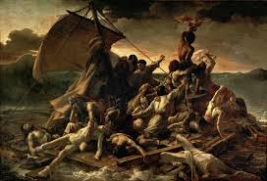
LA ZATTERA DELLA MEDUSA
Il soggetto è desunto da un fatto di cronaca: il dipinto mostra i pochi scampati al naufragio della fregata francese Medusa nel momento in cui avvistano in lontananza la nave che sarà la loro salvezza. Fra le onde minacciose, tutti gli uomini sono accalcati nell’unica porzione ancora solida del relitto. Il compatto spazio quadrangolare e le funi che sorreggono una vela di fortuna disegnano una piramide; lo stesso disegno è formato dagli uomini legati tra loro dalle braccia e come vertice il personaggio che sventola un panno. I corpi degli uomini sono modellati come fossero statue: gli sguardi e i gesti del primo gruppo indicano la nave della salvezza, mentre in primo piano i cadaveri sono testimonianza della lunga sofferenza patita.
In basso a destra un cadavere è coperto da un drappo, a sinistra un giovane morto è trattenuto da un vecchio ammantato di rosso: questo giovane morto mostra la sua perfezione e i suoi gesti lo accomunano ad un dio dormiente.

Slide 11
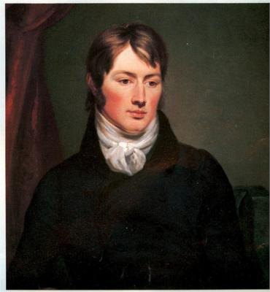
JOHN CONSTABLE
VITA
John Constable era figlio di un ricco commerciante di cereali e fu educato per intraprendere una carriera nell'azienda di famiglia, ma la sua passione per l'arte era molto forte e, nel 1799 il padre accettò a malincuore la sua iscrizione alla Royal Academy di Londra.
John Constable viveva a Londra, ma trascorreva molto del suo tempo dipingendo in campagna, dove era nato.
STILE
è considerato uno dei più grandi paesaggisti della storia dell’arte inglese e uno dei più autorevoli esponenti del cosiddetto paesaggio pittoresco, ossia di quel paesaggio romantico capace di far percepire il senso del disfacimento di quanto l’uomo ha saputo produrre e di provocare commozione nello spettatore indotto a riflettere sul tempo che passa e sulla vita che scorre.

Slide 12
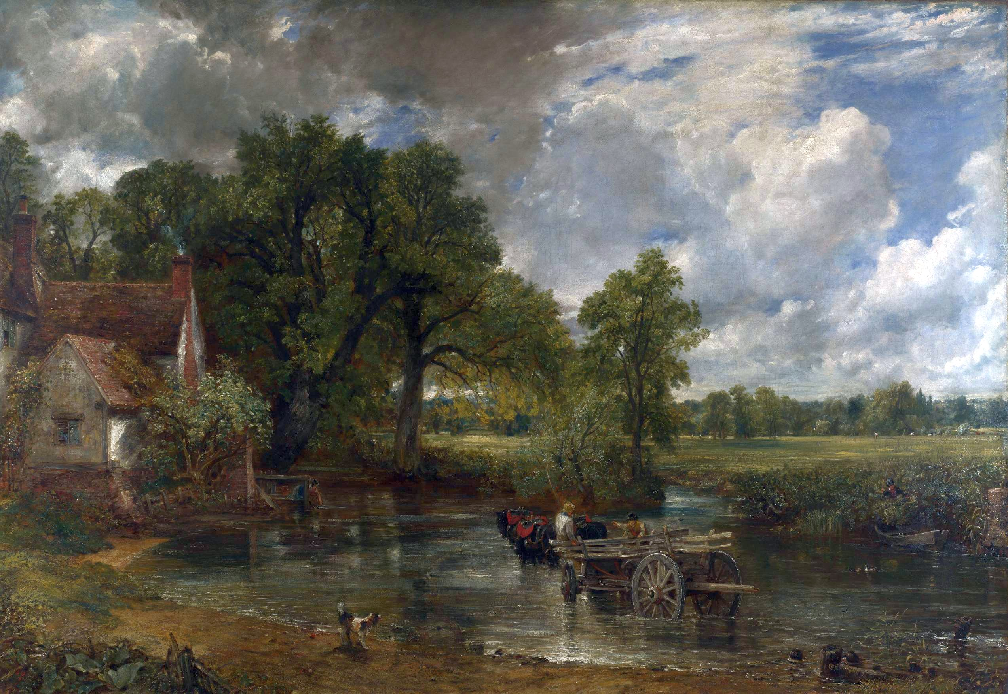
IL CARRO DA FIENO
Il carro di fieno (The Hay Wain) è un paesaggio dipinto da John Constable che racconta un brano di campagna inglese di inizio Ottocento.
John Constable, Il carro di fieno (1821 circa) olio su tela è conservato a Londra, National Gallery.
Mentre un contadino conduce un carro il clima cambia. Arriva un temporale a interrompere la tranquillità della natura e del lavoro umano.
Il clima culturale romantico, all’interno del quale nascevano i dipinti di Constable, ispirava vedute emozionanti. I paesaggi erano dipinti in presenza di condizioni atmosferiche particolari come tramonti, chiari di luna, tempeste e mareggiate. I luoghi naturali erano scelti per la loro spettacolarità: precipizi, orridi, boschi popolati da alberi suggestivi e alte vette.

Slide 13
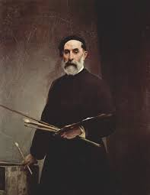
FRANCESCO HAYEZ
VITA
Il pittore Francesco Hayez (Venezia 1791 – Milano 1882) è uno dei principali esponenti del romanticismo storico, grazie ai suoi dipinti in cui gli ideali del Risorgimento legati al concetto di patria e libertà vengono rappresentati attraverso soggetti che appartengono ad un passato epico e lontano.
STILE
In questo contesto la pittura di Francesco Hayez è emblematica.
Basandosi su un repertorio storico, medievale e patriottico, Hayez abbraccia i temi caratteristici del Romanticismo, ma li esprime con un linguaggio accademico e classicheggiante, rivolgendosi ai suoi contemporanei italiani. Le sue opere, soprattutto giovanili, appartengono allo stesso gusto moderato e popolare anche nello stile, perchè sono resi non con un'atmosfera che sta a metà tra il distacco neoclassico e l'inclinazione sentimentale.
Le composizioni cromatiche dei suoi dipinti sono studiate su accostamenti molto gradevoli e accattivanti, la combinazione dei colori segue regole rigorose, calibrati sempre secondo principi di equilibrio visivo impeccabile.

Slide 14
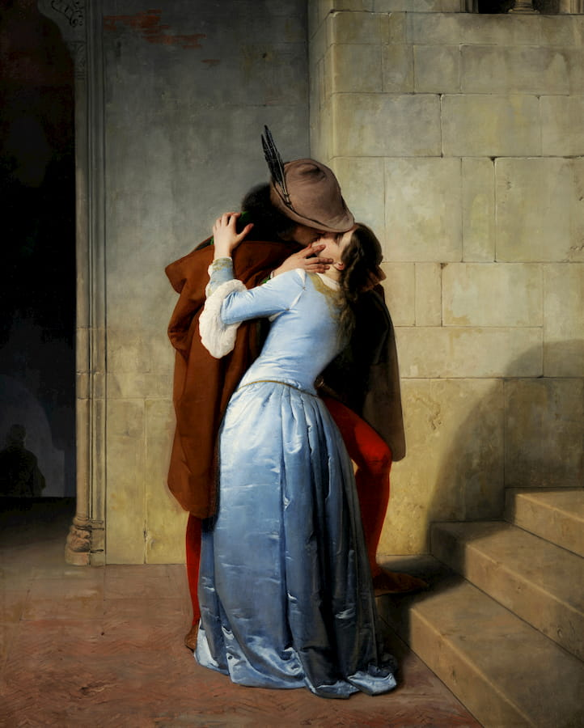
IL BACIO
Il bacio è conservato alla Pinacoteca di Brera di Milano, ed è stato dipinto nel 1859. A prima vista, il soggetto sembra di natura sentimentale più che politico. Dietro il Bacio si nasconde, però, un significato politico legato alla circostanza in cui venne presentato: il 9 settembre del 1859, a tre mesi dall’ingresso di Vittorio Emanuele e del suo alleato Napoleone III a Milano. Il pubblico dell'epoca interpretò subito questo quadro in termini politici: a suo avviso, era evidente che vi fosse rappresentato l'addio alla donna amata da parte di un patriota costretto all'esilio.
L'opera rappresenta l'attimo terribile del distacco tra due giovani condannati ad una separazione piena di tragici enigmi. L’ombra che sale le scale è il segno che il giovane è pronto a fuggire, il bacio è dunque d’addio. Il pugnale che si intravede ci dice ancora qualcos’altro del giovane: ovvero che è evidentemente un rivoluzionario antiaustriaco.

Slide 15
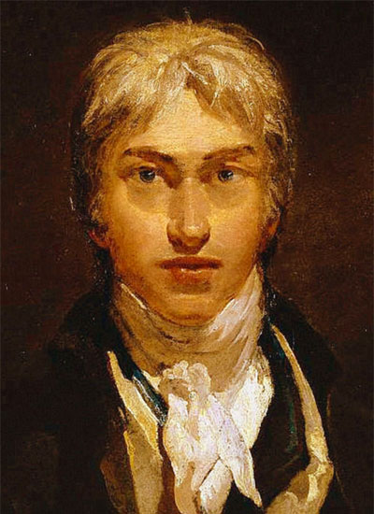
WILLIAM TURNER
VITA
Joseph Mallord William Turner (Londra, 1775 – Chelsea,1851) è considerato uno dei più importanti artisti inglesi. È conosciuto come “Il pittore della luce” che lui considera “emanazione dello spirito divino”.
STILE
Lo stile con cui William Turner rese i paesaggi sulla tela non ha precedenti. Fortemente segnato dall’esperienza romantica, egli fece della natura il suo soggetto principale, ma non si limitò a riprendere
gli elementi naturali in equilibrio tra loro. Al contrario. Turner si concentrò, nella sua pittura, sugli elementi di disordine. Le tempeste di neve, il mare in burrasca, gli incendi, i naufragi furono i suoi scenari preferiti.
E in queste opere la luce era la componente fondamentale. Non a caso, Turner fu soprannominato il pittore della luce proprio per l’importanza riservata all’elemento luminoso

Slide 16
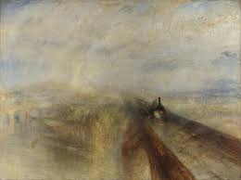
PIOGGIA, VAPORE E VELOCITA’
Il soggetto è completamente nuovo rispetto a molti dei suoi quadri: qui troviamo un treno, elemento indiscutibilmente nuovo poiché era in circolazione solo da qualche anno, e questo lavoro di Turner era la prima opera d’arte in assoluto ad avere come soggetto proprio questo mezzo di trasporto. Sicuramente, a colpire l’artista a tal punto da portarlo a scegliere proprio il treno come soggetto
della composizione è l’utilizzo dell’energia del vapore da parte di quest’ultimo, cosa che fino a pochi anni prima era impensabile. Elemento di grande novità in “Pioggia, vapore e velocità” di Turner è senza dubbio l’utilizzo di un taglio completamente innovativo in questa scena: invece di essere rappresentato tutto in modo verticale e tradizionale, il pittore sceglie di dipingere il ponte in diagonale, quasi a voler enunciare e mettere in primo piano la velocità del treno; tutto a parte questo mezzo di trasporto è appena accennato e riportato su tela come delle piccole macchie di luce, permettendo all’osservatore di concentrarsi sul vero soggetto del quadro, ovvero il treno.

Slide 17
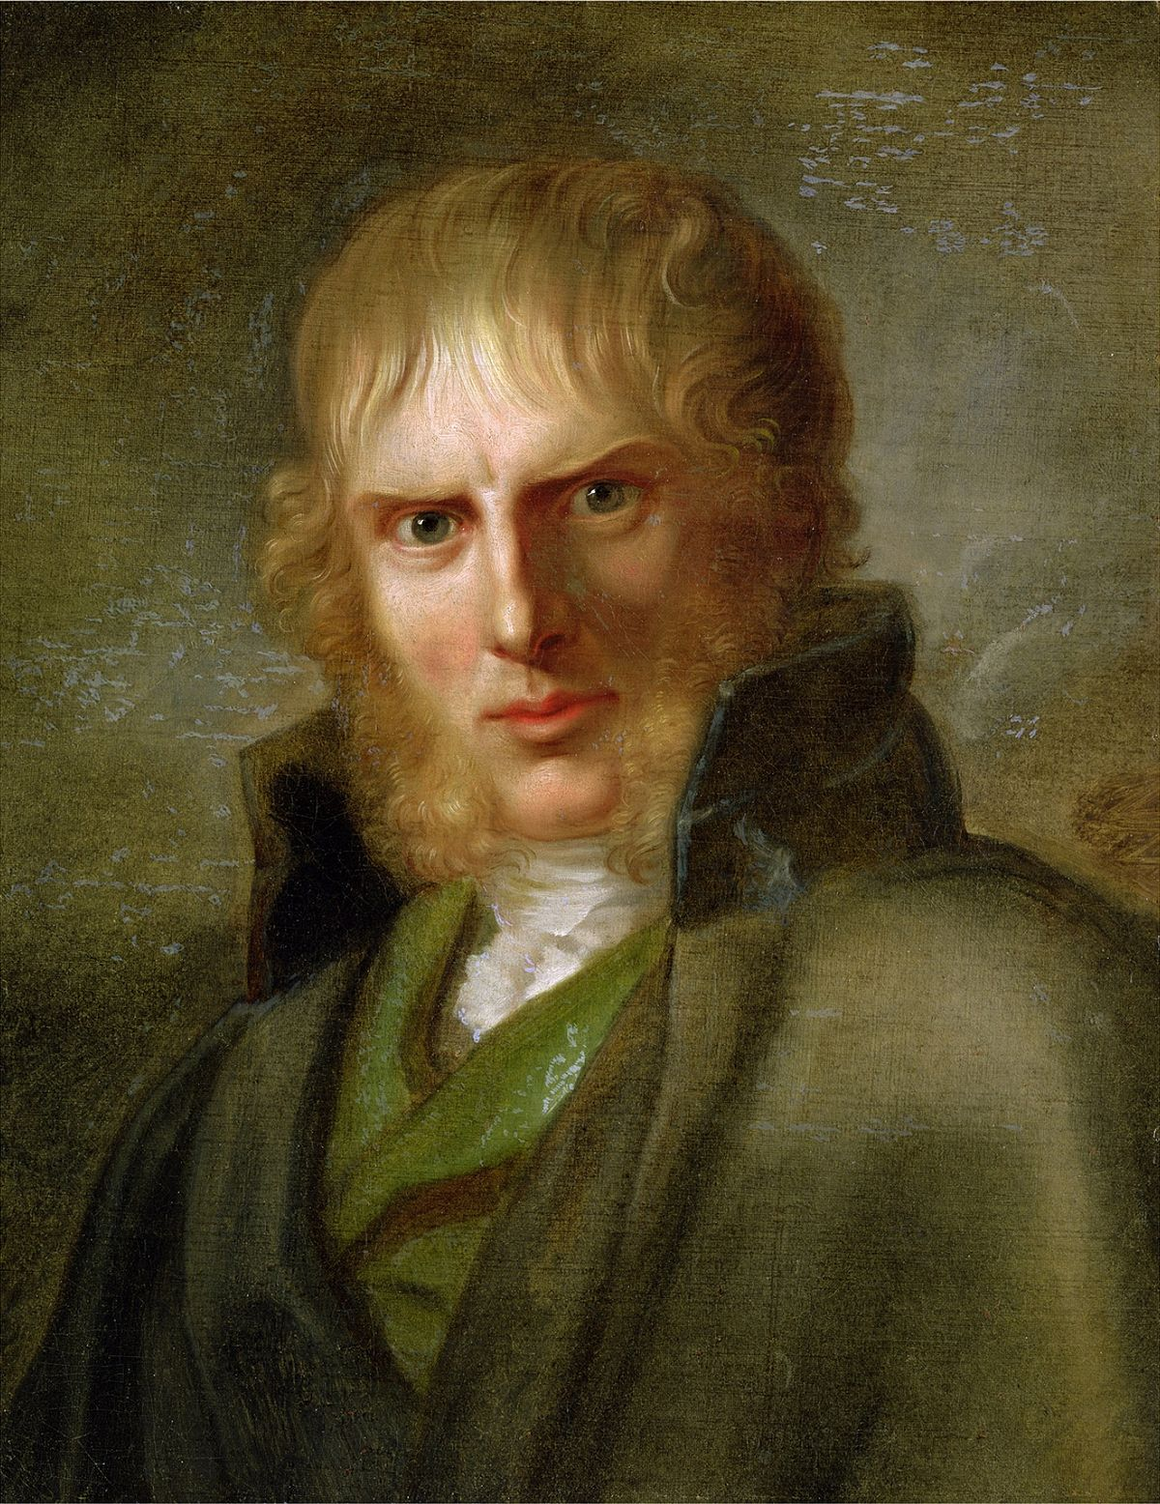
CASPAR DAVID FRIEDRICH
VITA
Caspar David Friedrich, il più grande pittore romantico tedesco e uno dei geni più originali nella storia della pittura di paesaggio, nasce a Greifswald sulla costa baltica il 5 settembre 1774, allora svedese.
Nel 1835, dopo aver superato un grave ictus, Caspar David Friedrich ritornò alla sua seppie di piccole dimensioni e morì a Dresda, artista sconosciuto, il 7 maggio 1840.
STILE
L'innovazione portata avanti da Friedrich si realizzò in chiave paesaggistica: Friedrich intendeva far evolvere la concezione classica di paesaggio, inteso solo come scenario bello da vedere, aggiungendovi il sentimento del sublime, una riunione con il sé spirituale attraverso la contemplazione della natura. Per indicare la morte, il pittore soleva dipingere querce e tronchi. Ad affiancare questo simbolismo mortifero vi è però anche il tema della redenzione: la croce e il cielo terso promettono la salvezza eterna, mentre la falce lunare infonde speranza e devozione.

Slide 18
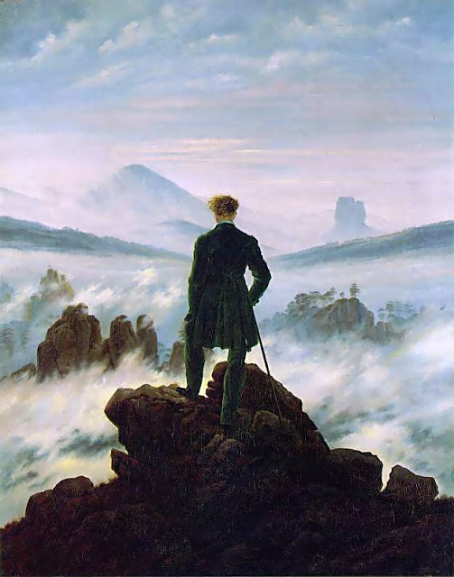
VIANDANTE SUL MARE DI NEBBIA
L'opera, infatti, irradia messaggi multiformi, glorificando i temi dell'infinito, del sublime del divino e dell'errabondo. Attesta infatti il senso di imperfezione, sperimentato dall'uomo durante la contemplazione dell'Infinito, ovvero di Dio, qui rappresentato dall'immenso mare di nebbia che fa emergere la vista del paesaggio sottostante che è la vita. È proprio l'eroico isolamento del viandante che diventa viaggio della vita e che celebra una presenza onnipervasiva di Dio il sublime, ovvero lo stato d'animo
misto di sgomento e piacere percepito dall'uomo quando diviene consapevole della stupefacente grandiosità della natura. Questa potenza irresistibile non annienta il viandante, bensì lo induce a riflettere in senso filosofico sulla propria condizione, consentendogli quindi di unirsi al divino.
L’opera, rappresenta uno dei quadri più eloquenti ed importanti per quanto riguarda il sublime significato: il misterioso protagonista, contempla l’infinito mare di nebbia, provando una sensazione mista tra paura e piacere davanti alla maestosità della natura.
Il confronto tra uomo e natura, oltre ad essere il tema fondamentale in questo capolavoro, è anche una delle caratteristiche più importanti, alla base del Romanticismo.

